Slide 1
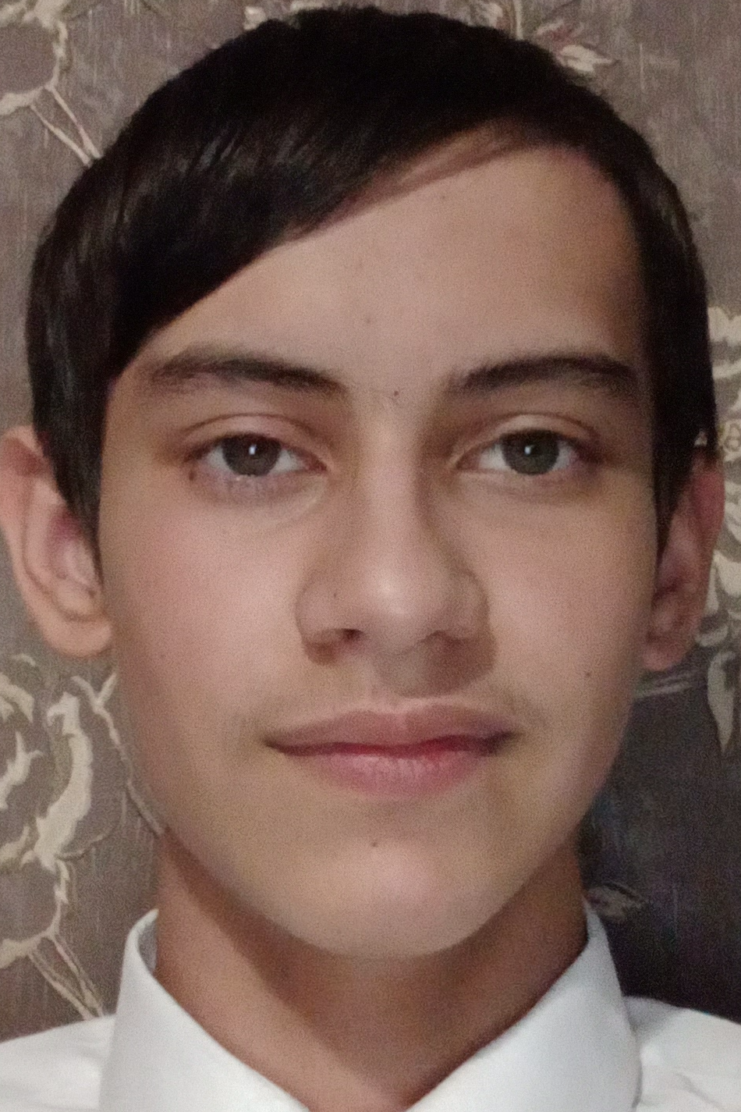
Лукманов Тимур Маратович
Номинация: “Гран-при “Волонтер года Нижнекамского муниципального района 2024”
1

Slide 2
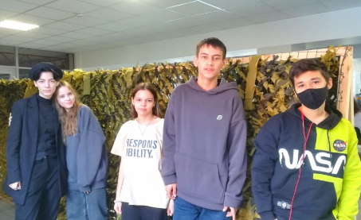
Направление -Патриотическое волонтерство
Плетение маскировочных сетей в Нижнекамском политехническом колледже и Центре «Семья»
Подготовка банок для окопных свечей, промывал и отбивал края.

Slide 3
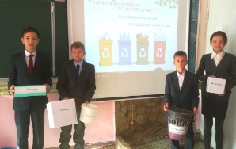
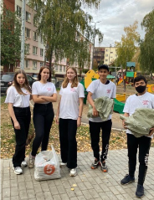
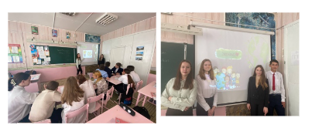
Направление – экологическое волонтерство, организованные мной
Организовал экологическую викторину «Раздельный сбор мусора»
Организовал сбор макулатуры по микрорайону
Провёл экоквиз среди 7-х классов «Как беречь природу»

Slide 4
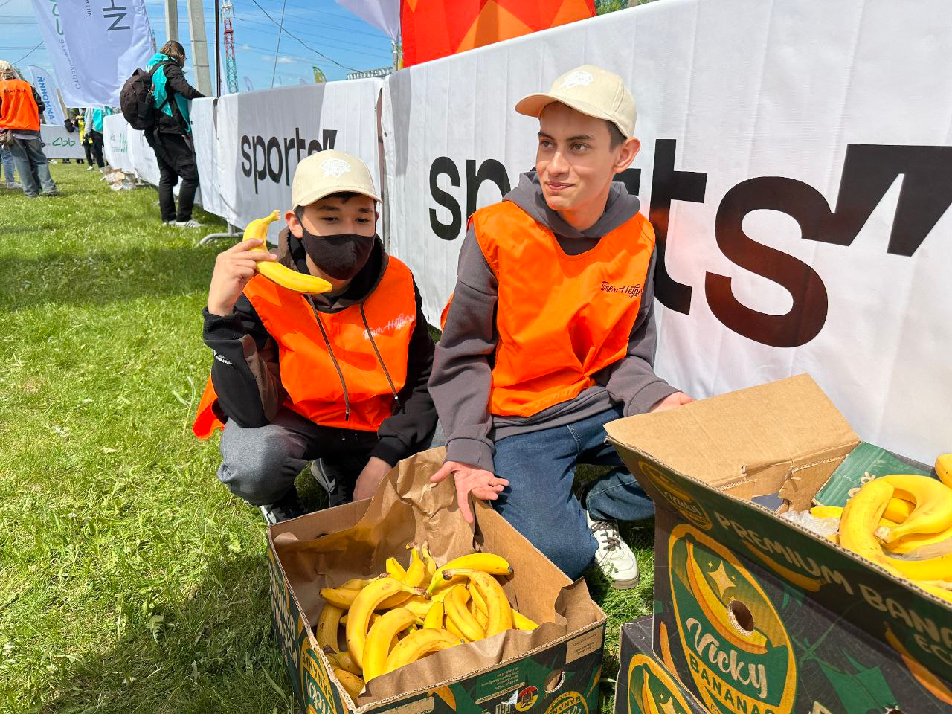
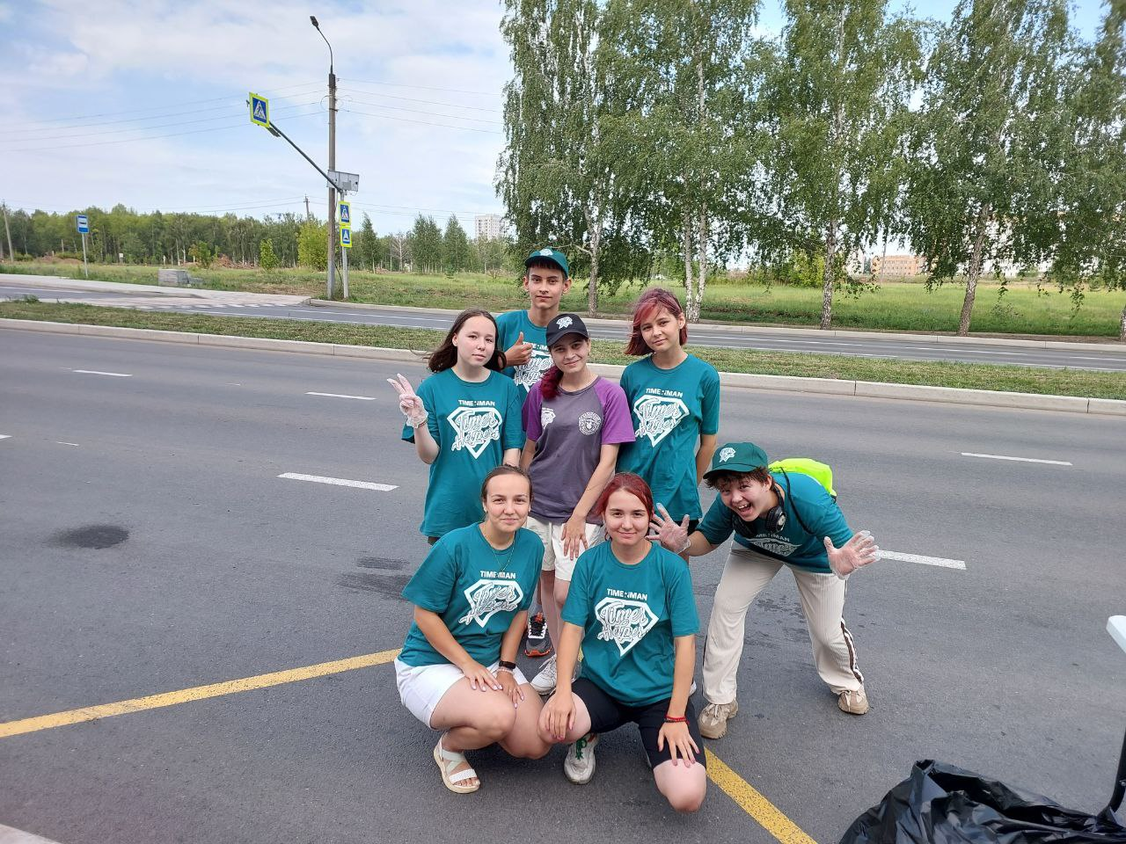
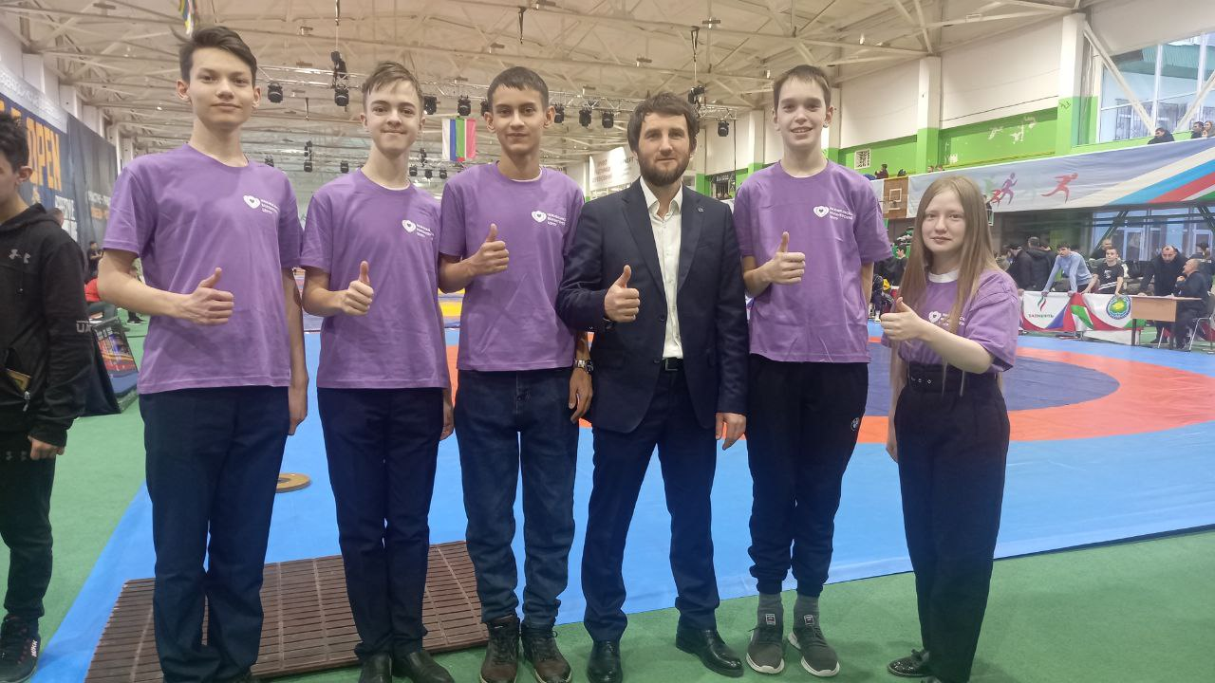
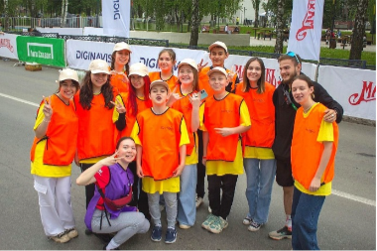
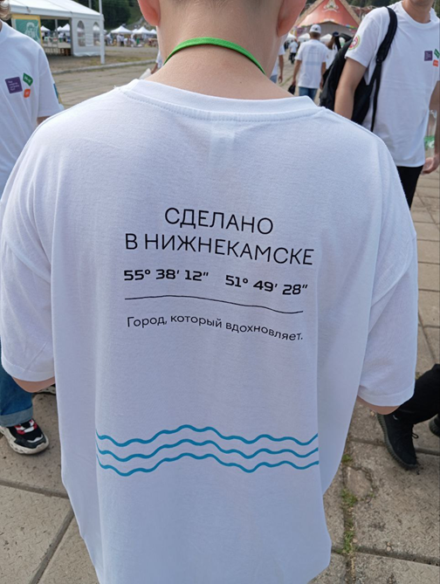
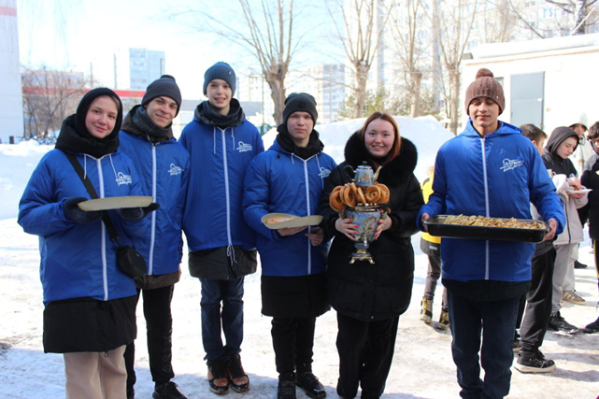
Направление- событийное волонтерство
1.Менделеевский кросс
2.Открытые всероcсийские соревнования M7 OPEN 12
3.Нижнекамский полумарафон
TIMERMAN 2023
4. Нижнекамский полумарафон
TIMERMAN 2024
5. Помощь при проведении Сабантуя- 2024

Slide 5
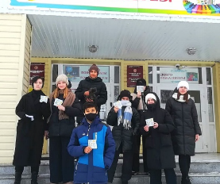
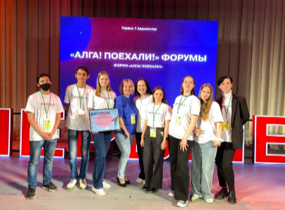
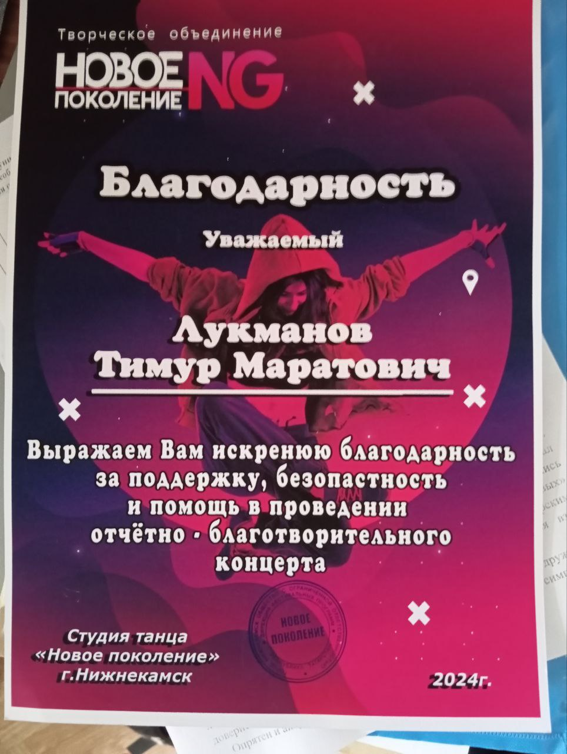
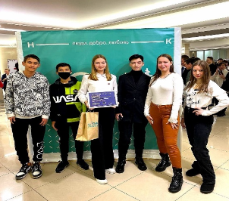
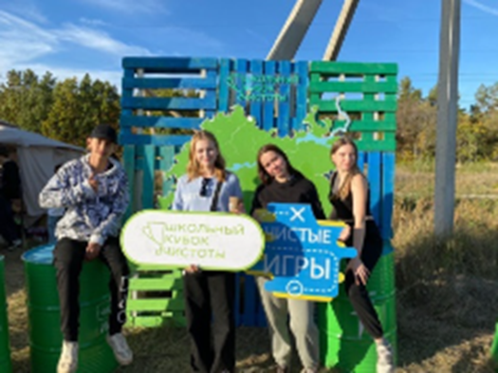
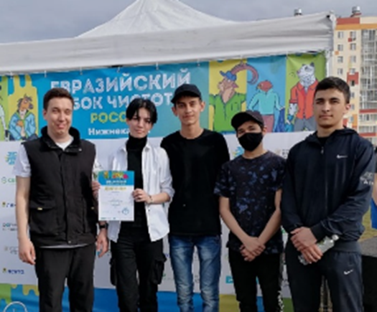
Акция «День спонтанного проявления доброты»
«Добрый Нижнекамск - 2023»

Slide 6
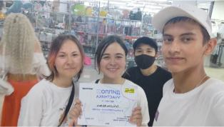
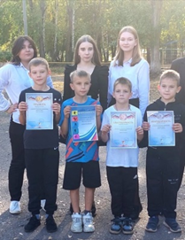
Направление спортивного волонтерства
1.Помощь в организации «Веселые старты» среди 2-х классов, приуроченные Дню Города
2. Участие в киберспортивном
турнире «Warpoint»

Slide 7
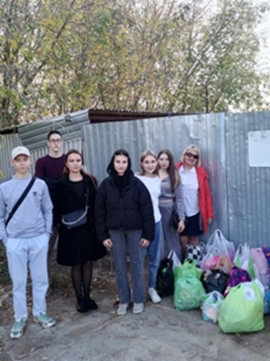
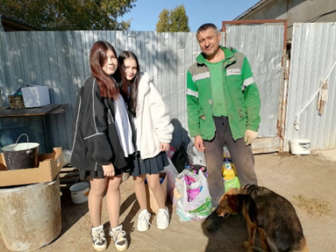
Зооволонтерство
1.Помощь в организации и сборе корма животным приюта «Дорога домой» 2022,2023,2024гг.

Slide 8
Лукманов Тимур Маратович
Номинация: “Гран-при “Волонтер года Нижнекамского муниципального района 2024”

